Slide 1
Деятельность.
Виды деятельности
Презентация к теме «Деятельность»
Сафонова Н.С., учитель истории и обществознания г.Саяногорск, №7.
Слайды 17,18, 19 и 21 заимствованы из презентации Аминова Айдара Мансуровича.

Slide 2

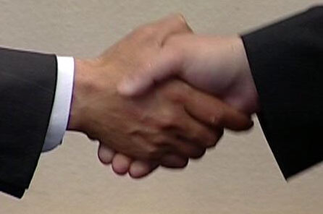
Деятельность как способ существования людей
1.«Деятельность— форма психической активности субъекта, заключающаяся в мотивационном достижении сознательно поставленной цели познания или преобразования объекта».
2. Деятельность- форма человеческой активности, направленная на преобразование окружающей среды и самого человека
S
Д
О
S
О
S
S
S
Д

Slide 3




Субъект и объект
Субъект - тот, кто осуществляет деятельность
(может быть человек, группа людей, организация, государственный орган.)
Объект - то, на что направлена деятельность
(могут быть природные материалы, различные предметы, сферы или области жизни людей.)

Slide 4


Структура деятельности
М→Д=Ц+С+∑д=Р
То, что представляется в сознании (образ) и ожидается в результате Д
Мотив
Действия
это итог, продукт деятельности
это предметы труда, орудия труда, технологии, приёмы, способы действий…

Slide 5
Виды деятельности (основная классификация)
Д
практическая –преобразование объектов природы и общества
духовная – связана с изменением сознания людей
ценностно-ориентировочная-
+или- отношение людей к окружающему миру; формирование мировоззрения
материально-производственная
(преобразование природы)
познавательная-отражение действительности в художеств. или научном образе
прогностическая-
планирование и предвидение
социально-преобразовательная
(преобразование общества)

Slide 6
Творческая деятельность
ТВОРЧЕСТВО
ИНТУИЦИЯ
(бесссознательное)
ФАНТАЗИЯ
ВООБРАЖЕНИЕ
Отражение в сознании человека явлений действительности в новых, необычных сочетаниях, связях

Slide 7
Критерии для классификации | Виды деятельности
Отношение человека к окружающему миру | Практическая Духовная
Исторический процесс | Прогрессивная – Регрессивная Созидательная - Разрушительная
Социальные нормы | Законная – Незаконная Моральная - Аморальная
Социальные формы объединения людей | Коллективная Массовая Индивидуальная
Способы осуществления | Однообразная, монотонная, шаблонная Инновационная, изобретательская, творческая
Сферы общественной жизни | Экономическая, политическая, социальная, духовная
Этапы становления и развития личности человека | Игра – учение – труд - общение

Slide 8




Основные виды деятельности, обеспечивающие существование человека и формирование его как личности
Общение
Учение
Труд
Игра

Slide 9




Игра
Форма деятельности в условных ситуациях
Двуплановость игры
Направленность не на результат, а на сам процесс
Особенности
Осуществляется реальное действие
НО!
Условный характер многих моментов

Slide 10



учение
Процесс приобретения знаний, умений, навыков
Особенности
1.Приобретение знаний происходит стихийно и целенаправленно
2. Восприятие материала, осмысление, применение на практике- содержание процесса учения
3. Результат: образование-система знаний, умений, навыков; развитие личности

Slide 11



Труд
Любая сознательная деятельность человека является трудом
Труд – это вид человеческой деятельности, направленный на достижение практически полезного результата
Практическая полезность
Осуществляется под влиянием необходимости, т.е. удовлетворение потребностей
Для оптимального результата надо: мастерство, знания, умения

Slide 12
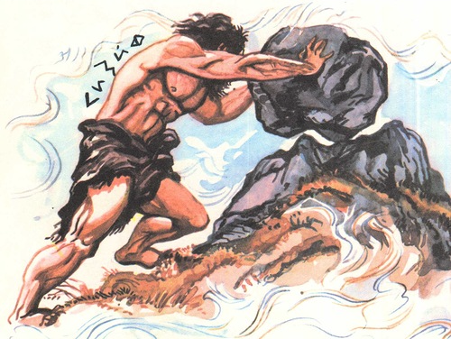
Сизифов труд

Slide 13
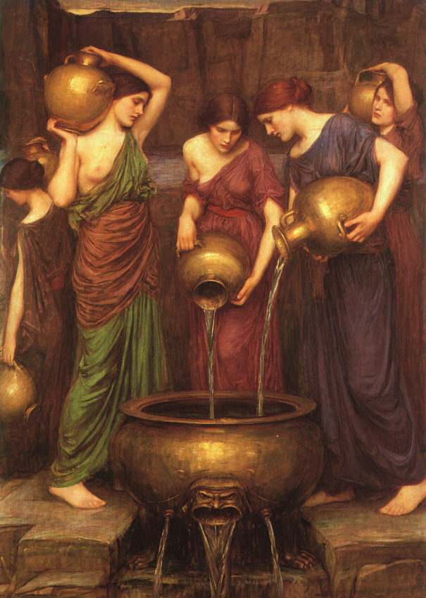
Бочка Данаид

Slide 14
Общение как деятельность
Процесс установления и развития контактов между людьми, порождаемый потребностями совместной деятельности, включающий в себя обмен информацией
Средства общения
Вербальные (словесные)
Невербальные (несловесные)
Знаковые системы | Сигналы | Внешний облик человека | Тактильные средства | Произведения искусства
Содержание общения – это ИНФОРМАЦИЯ

Slide 15
Познавательная деятельность
Понятие. способы познания.Формы

Slide 16
ВОСПРИНИМАЕМ!
ЗРЕНИЕ
..
СЛУХ
Мозг
ОБОНЯНИЕ
мир
ВКУС
ОСЯЗАНИЕ
ОСМЫСЛИВАЕМ!
ЗНАНИЯ
ПОЗНАНИЕ – деятельность людей направленная на приобретение и развитие знаний

Slide 17
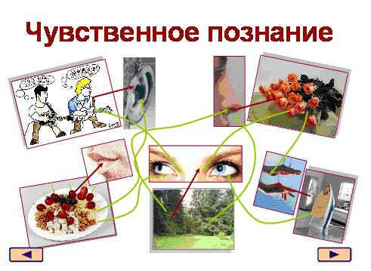
2. Способы познания.
Чувственное познание осуществляется с помощью пяти основных чувств: зрения, слуха, осязания, обоняния и вкуса.
Слайд презентации «Познание», автор Аминов Айдар

Slide 18
Формы чувственного познания:
Ощущения (возникают в результате непосредственного воздействия предмета на органы чувств);
Восприятие (целостный образ предмета, сформированный из множества самых разных его свойств);
Представление (чувственный образ предмета, сохраняемый в сознании без его непосредственного воздействия).
Слайд презентации «Познание», автор Аминов Айдар

Slide 19
Рациональное познание (логическое) осуществляется с помощью мышления, разума. Выделяя из данных, полученных органами чувств, существенное, человек стремиться проникнуть глубже в суть вещей, понять закономерности явлений.
Формы рационального познания:
Понятие (отражение предметов в их общих и существенных признаках);
Суждение (мысль, в которой через связь понятий утверждается или отрицается что-либо);
Умозаключение (выводы из логически связанных суждений).
Слайд презентации «Познание», автор Аминов Айдар

Slide 20
Познаваем ли мир?
(Гносеология-теория познания)
ДА
ГНОСТИКИ
ГНОСТИЦИЗМ
?
НЕТ
АГНОСТИКИ
АГНОСТИЦИЗМ
Человек способен постичь сущность вещей и явлений, ясность научной мысли доказывает это
Человек не способен постичь сущность вещей и явлений

Slide 21
П о в т о р и м :
Две стороны познания
Пути приобретения знаний
Субъект познания
Объект познания
Стихийный
Организованный
С П О С О Б Ы П О З Н А Н И Я
Сенсуализм
(эмпирики)
Чувственное познание
(с помощью пяти основных чувств)
Ощущения
Восприятие
Представление
Рационализм
(рационалисты)
Рациональное познание
(с помощью мышления, разума)
Понятие
Суждение
Умозаключение
Слайд презентации «Познание», автор Аминов Айдар
Prezentacii.com

